Slide 1

DESENVOLVIMENTO DE UM FRAMEWORK PARA A CRIAÇÃO E GESTÃO DE JOGOS DO TIPO ROLE PLAY GAMES
Aluno:
Luís Henrique de Castro Corrêa
Orientador:
Prof. André Cotelli do Espírito Santo, M. Sc

Slide 2
Introdução
Objetivos
Fundamentação Teórica
Metodologia
Testes e Resultados
Conclusão
Referências Bibliográficas

Slide 3
Introdução
O ramo do entretenimento é a melhor testemunha do quão criativa a imaginação e fantasia humana pode ser. São diversas aventuras que podemos ver e experimentar, seja através do cinema, serviço de streaming, ou mesmo em um videogame. Contudo, uma junção maravilhosa de criatividade, fantasia e interpretação deu vida a uma categoria de entretenimento extremamente única e interativa chamada Role Play Game (RPG), onde com apenas lápis, papel e alguns dados, você pode viver diversas estórias, o acesso é fácil e livre para todos.
Entre tanto, não é possível encontrar ferramentas gratuitas para o desenvolvimento e construção de RPGs personalizáveis, que possibilite a construção de estórias ricas em detalhes, com diversos personagens e possibilidades. A distância entre os participantes dessas estórias também pode ser algo problemático, em especial em períodos difíceis como o enfrentamento de uma pandemia.

Slide 4
Introdução
Foi pensando em todas essas questões, que este projeto tomou como objetivo principal a criação de um framework multiplataforma, que sirva para emponderar os amantes do RPG, trazendo uma possibilidade rápida e fácil de criação de conteúdo, o compartilhamento e gerenciamento desses conteúdos, e claro, que permita jogar mesmo a distância.
O framework deste trabalho foi desenvolvido para smartphones com o sistema Android, bem como para WEB, usando o framework JavaScript Ionic em conjunto com outro framework Java, Spring. Para manter e disponibilizar este framework, foi utilizado também os serviços web da Amazon Web Service (AWS), e o banco de dados não relacional MongoDB. Com todos esses fatores expostos, espera-se que a criação deste framework possa ajudar na criação e gestão de RPGs, bem como o compartilhamento desse tipo de conteúdo de forma online e gratuita.

Slide 5
Objetivo Geral
Desenvolvimento de uma aplicação híbrida, ou seja, que esteja disponível tanto via web, quanto no smartphone, que funcione como um framework para auxiliar, na criação, gestão, compartilhamento e interação de conteúdos de jogos do tipo Role Playing Games (RPG). Tudo isso em um ambiente baseado em nuvem com alta disponibilidade.

Slide 6
Objetivos Específicos
Desenvolver uma API que centralize as regras de negócios e regras de acesso à banco de dados, visando a disponibilização descentralizada da aplicação;
Implementar um frontend híbrido para servir de interface gráfica para o usuário, tanto via WEB, quanto via Smartphone;
Proporcionar aos usuários a capacidade de criar conteúdo personalizáveis referente a RPG, como modelo de ficha, mapas, clãs, capítulos, missões, NPCs, e RPGs com regras;

Slide 7
Objetivos Específicos
Permitir aos usuários a possibilidade de atualizar, e fazer gestão de seus conteúdos.
Interação entre os usuários através de uma mesa virtual de RPG
Proporcionar ao mestre de uma mesa, a facilidade de realizar a gestão, acréscimo e remoção de conteúdo, bem como a gestão de seus jogadores e suas respectivas fichas.
Atualizar em tempo real as fichas dos usuários do sistema.
Possibilidade de compartilhar e conhecer novos conteúdos.

Slide 8

Fundamentação Teórica
Jogos
Jogos também contribuem para a formação do indivíduo na sociedade desde a sua infância, a necessidade de resolver conflitos e desafios ajudam a fortalecer a autoestima da criança, além de ensinar as mesmas a ganhar ou a perder (Brasil Escola, 2021).

Slide 9

Fundamentação Teórica
Classificações e tipos de jogos
Existem diversos tipos de jogos, os populares e de cunho mais funcional como
futebol, pega-pega e basquete. Os de tabuleiro e carta como xadrez, poker e o RPG que traz um desafio mais intelectual, pois exige maior esforço de compreensão da situação. (Educa Mais Brasil, 2021).

Slide 10
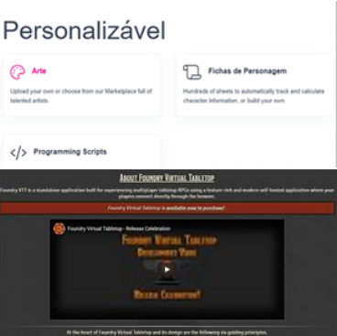
Fundamentação Teórica
Ferramentas de RPG
Existem ferramentas que visam possibilitar a criação de conteúdos e o gerenciamento de mesas, como é o caso do Roll20 e o FoundryVTT.
No Roll20 é cobrado uma taxa do Administrador da mesa, além da aplicação não ter uma boa tradução para português
No FoundryVTT é cobrado um valor de USD 50,00 para ser utilizado e é totalmente em inglês.

Slide 11
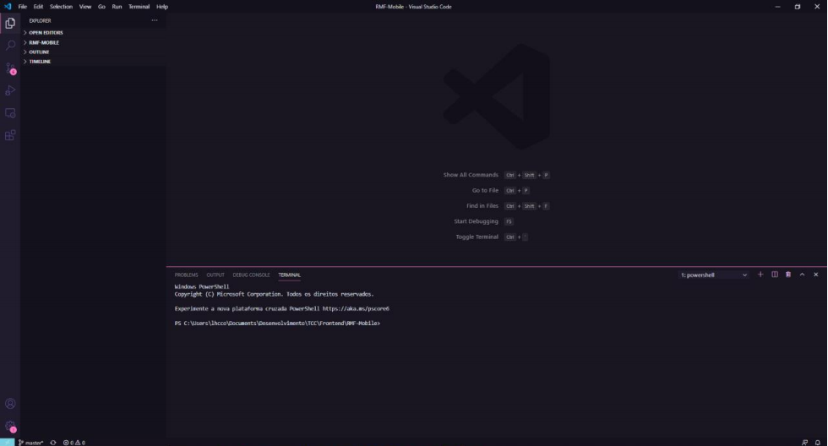
Fundamentação Teórica
Microsoft Visual Studio Code
Assim como descrito pela Microsoft (2021) na página de Documentação do Visual Studio Code (VSCode), ao contrário do que muitos pensam, esta ferramenta se configura como um editor de código-fonte leve, e não uma IDE.
De uso gratuito, ele traz algumas funcionalidades como debug, completude de código, terminal integrado e dentre outros.

Slide 12
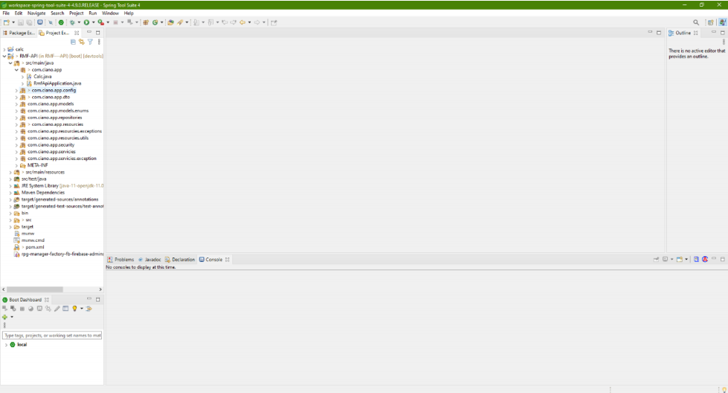
Fundamentação Teórica
Eclipse
O Eclipse é uma IDE de código aberto desenvolvida e mantida pela Eclipse Foundation, o Eclipse é famoso por ser totalmente integrado com o Java, que inclusive é o seu principal core (Eclipse, 2021)

Slide 13
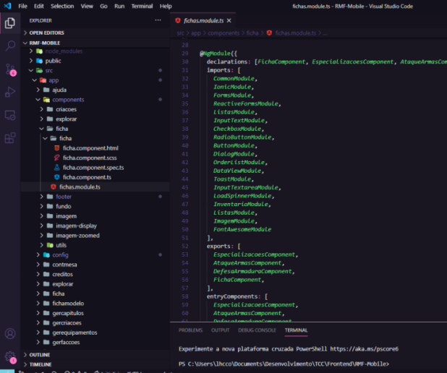
Fundamentação Teórica
Angular2+
Nascido de uma parceria improvável, o Angular2 é um framework criado e mantido pela Google, e é totalmente baseado e escrito com TypeScript (da Microsoft). Descrito pela própria documentação como “A plataforma do desenvolvedor web moderno” (Angular, 2021).

Slide 14
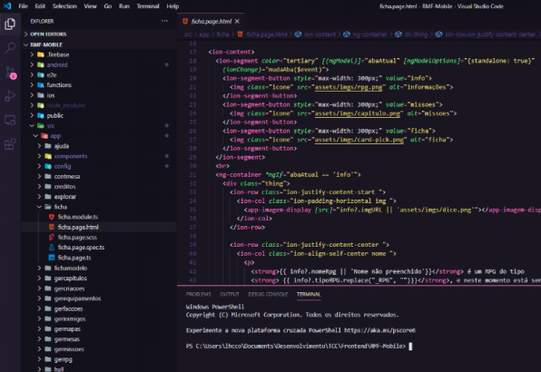
Fundamentação Teórica
Ionic
O framework Javascript, Ionic, é descrito pela própria equipe de desenvolvimento, como um kit de ferramentas, que permite a criação de aplicativos web, desktop e mobile de forma híbrida, ou seja, é um framework que permite a construção de aplicações frontend multiplataforma.

Slide 15
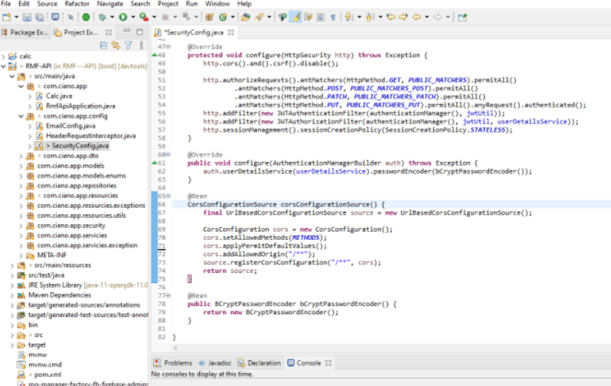
Fundamentação Teórica
Spring
O Spring é um conjunto de frameworks que forma um grande ecossistema de bibliotecas e funcionalidades, facilitando e concedendo de maneira performática, praticidade e produtividade no desenvolvimento de serviços e microsserviços com a linguagem Java. Leve, flexível, seguro e reativo, é apenas um pouco dos benefícios que o Spring traz (Spring, 2021)

Slide 16
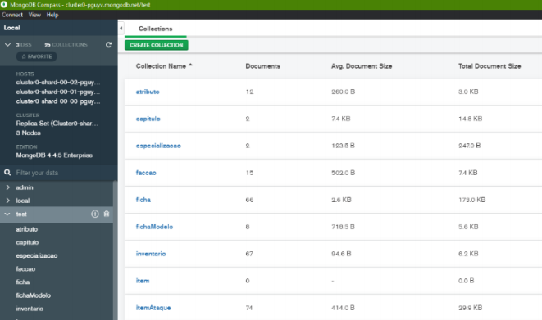
Fundamentação Teórica
MongoDB
MongoDB é um banco de dados não relacional (NOSQL), baseado em documento, ele armazena suas informações em estruturas JavaScript Object Notation (JSON), o que zera problemas que temos em bancos relacionais, como a incompatibilidade de impedância (MobgoDB, 2021).

Slide 17
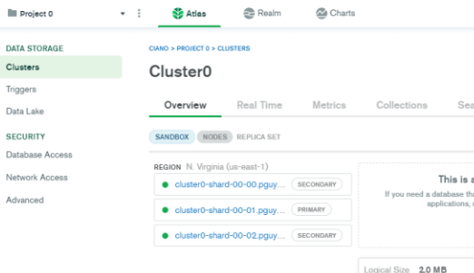
Fundamentação Teórica
MongoDB Atlas
O MongoDB Atlas, ou simplesmente Atlas, é o caminho mais fácil e simples de realizar deploy do banco de dados MongoDB para a nuvem. Seguindo os princípios de DBaaS, ou seja, Banco de dados como um serviço.
O Atlas nos permite criar toda uma arquitetura escalável e segura rapidamente para podermos servir o nosso banco de dados (MongoDB, 2021).

Slide 18
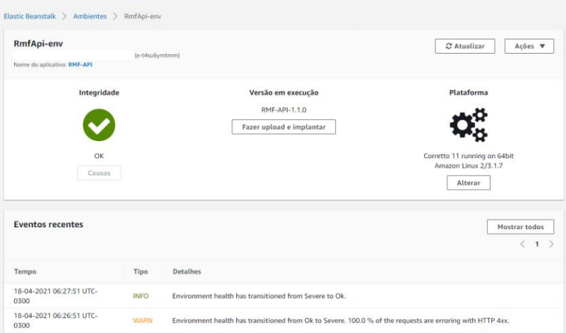
Fundamentação Teórica
Amazon Web Services (AWS)
O Amazon Web Services (AWS) oferece serviços de infraestrutura por meio de web services, democratizando ainda mais, a T.I, a ideia de infraestrutura e a possibilidade de construção e distribuição de softwares em nuvem. Toda a infraestrutura, pode ser simplesmente “alugado” de forma escalável no AWS, seguindo a ideia do “pay-for-use”.

Slide 19
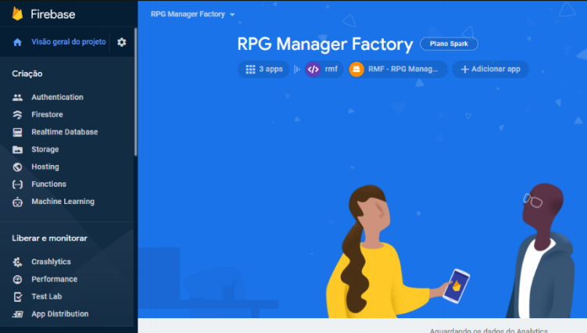
Fundamentação Teórica
Firebase
O Firebase é uma plataforma que visa o BaaS (Backend as a Service), desenvolvido pela Google. A ideia central é facilitar a criação e integração de plataformas cruzadas como aplicações mobile e web, possui diversos serviços e funcionalidades que facilitam a construção, monitoramento e engajamento entre aplicações.

Slide 20
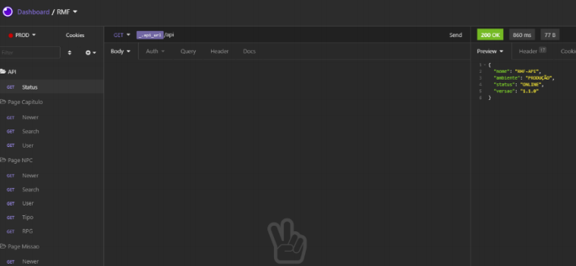
Fundamentação Teórica
Insomnia
Insomnia é uma ferramenta para testar e debugar APIs Rest, GraphQL e SOAP de forma simplificada, rápida e fácil. Como diz o próprio site do produto, “Debug APIs feito humano, não um feito um robô”. Sua principal finalidade é a de testar requisições HTTP e o funcionamento de uma API como se fosse de fato um cliente (Insomnia, 2021).

Slide 21
Metodologia
Diagrama de Classe
O diagrama de classe do Modelo de Linguagem Unificado (UML, da sigla em inglês) mapeia a estrutura de um sistema, visto que ele modela suas classes, atributos, operações e relação entre objetos, sendo extremamente útil no momento de concepção e projeto de um sistema (LucidChart, 2021)
Ao termos essas características modeladas, saberemos exatamente o que precisa ser feito no nível mais inicial de um sistema, pois antes mesmo de desenvolvermos as funcionalidades de um sistema, precisamos conceber, quais serão os objetos que irão compor esse sistema e como eles se relacionam.
Notes:
Diagrama de classe, mapeia a estrutura de um sistema, visto que ele modela suas classes, atributos, operações e relação entre objetos

Slide 22
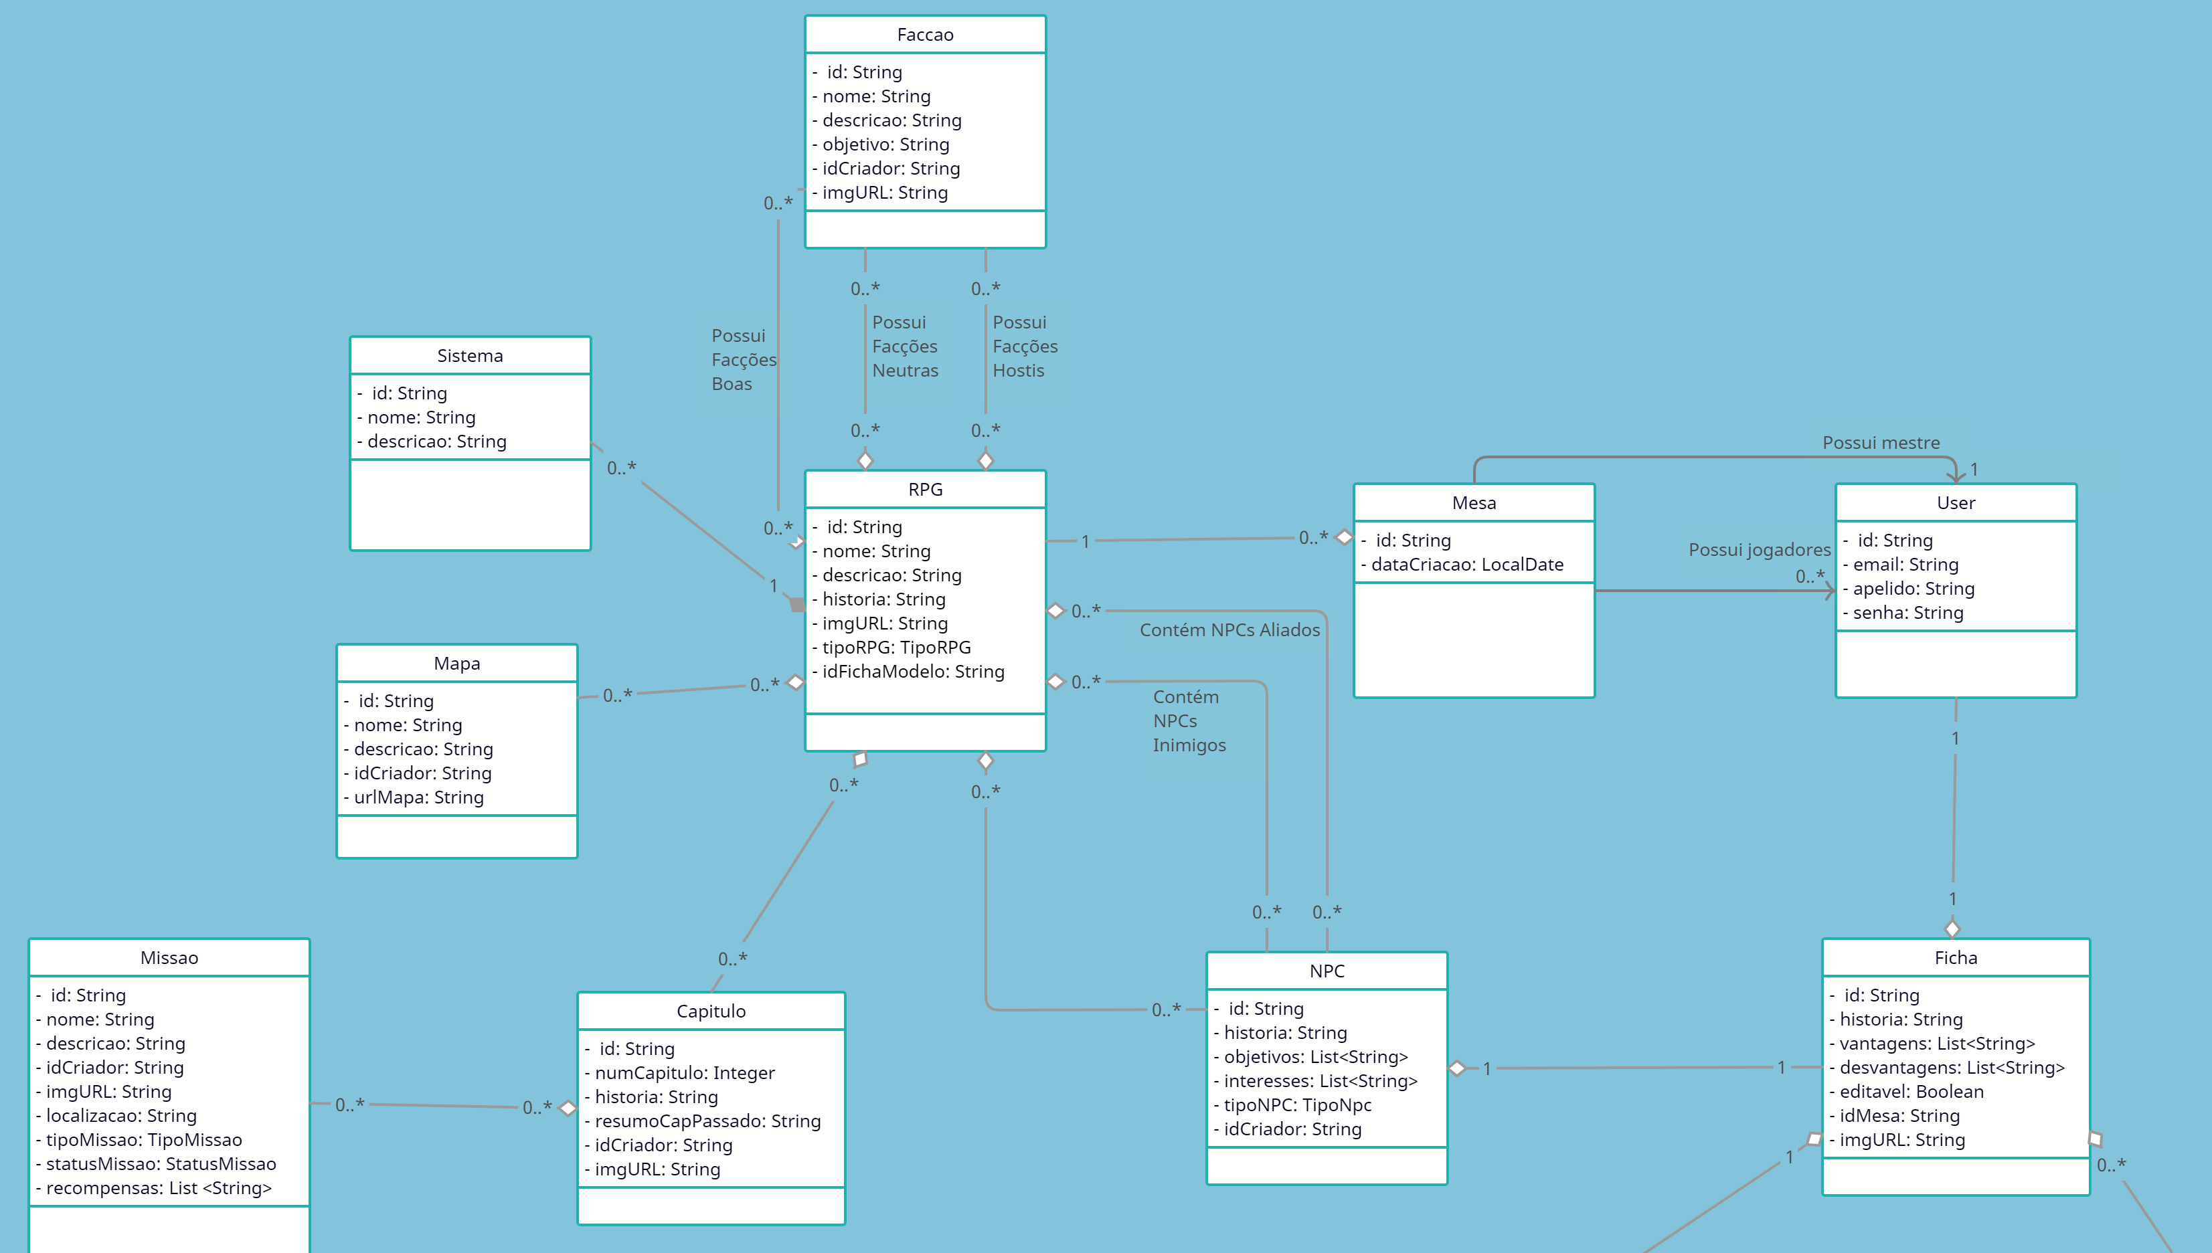
Metodologia
Diagrama de Classe
Notes:
Aberto = Agregação
Fechado = Composição

Slide 23
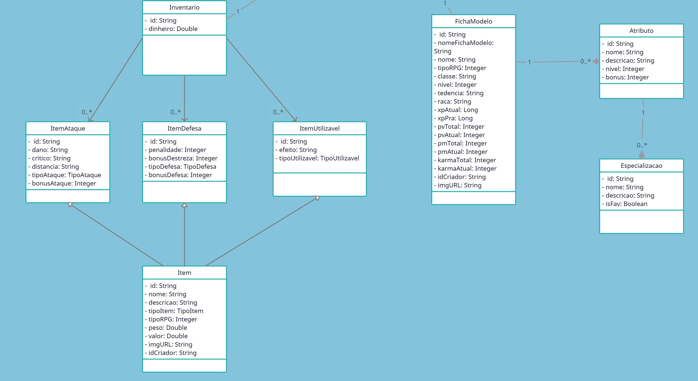
Metodologia
Diagrama de Classe
Notes:
Aberto = Agregação
Fechado = Composição

Slide 24
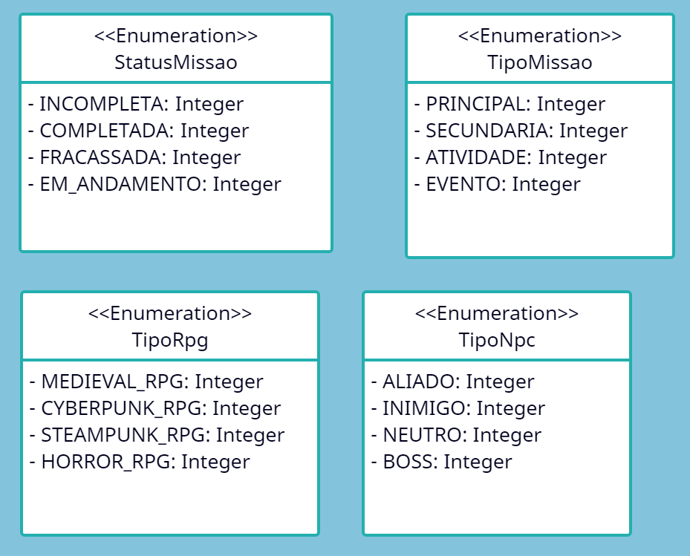
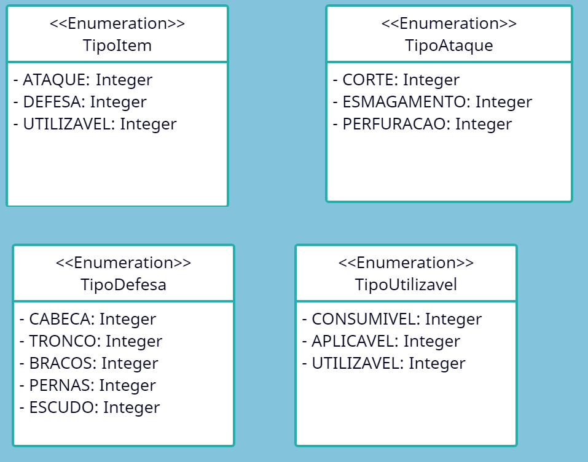
Metodologia
Diagrama de Classe
Notes:
Aberto = Agregação
Fechado = Composição

Slide 25
Metodologia
Programação
Este projeto foi desenvolvido a partir da integração do Visual Studio Code com o framework Ionic, que visa através de um único código fonte, atingir múltiplas plataformas, tanto web, quanto mobile.
Isto permitiu que uma aplicação para o SO Android e para navegadores web fosse desenvolvida com códigos escritos na linguagem de programação Javascript.
Para o desenvolvimento do backend, foi utilizado o conceito de Rest API implementada usando o framework Spring da linguagem Java através do Spring Tool Suite (A IDE Eclipse com plugins próprios do Spring), sendo o backend, uma aplicação totalmente desacoplada da aplicação frontend.

Slide 26
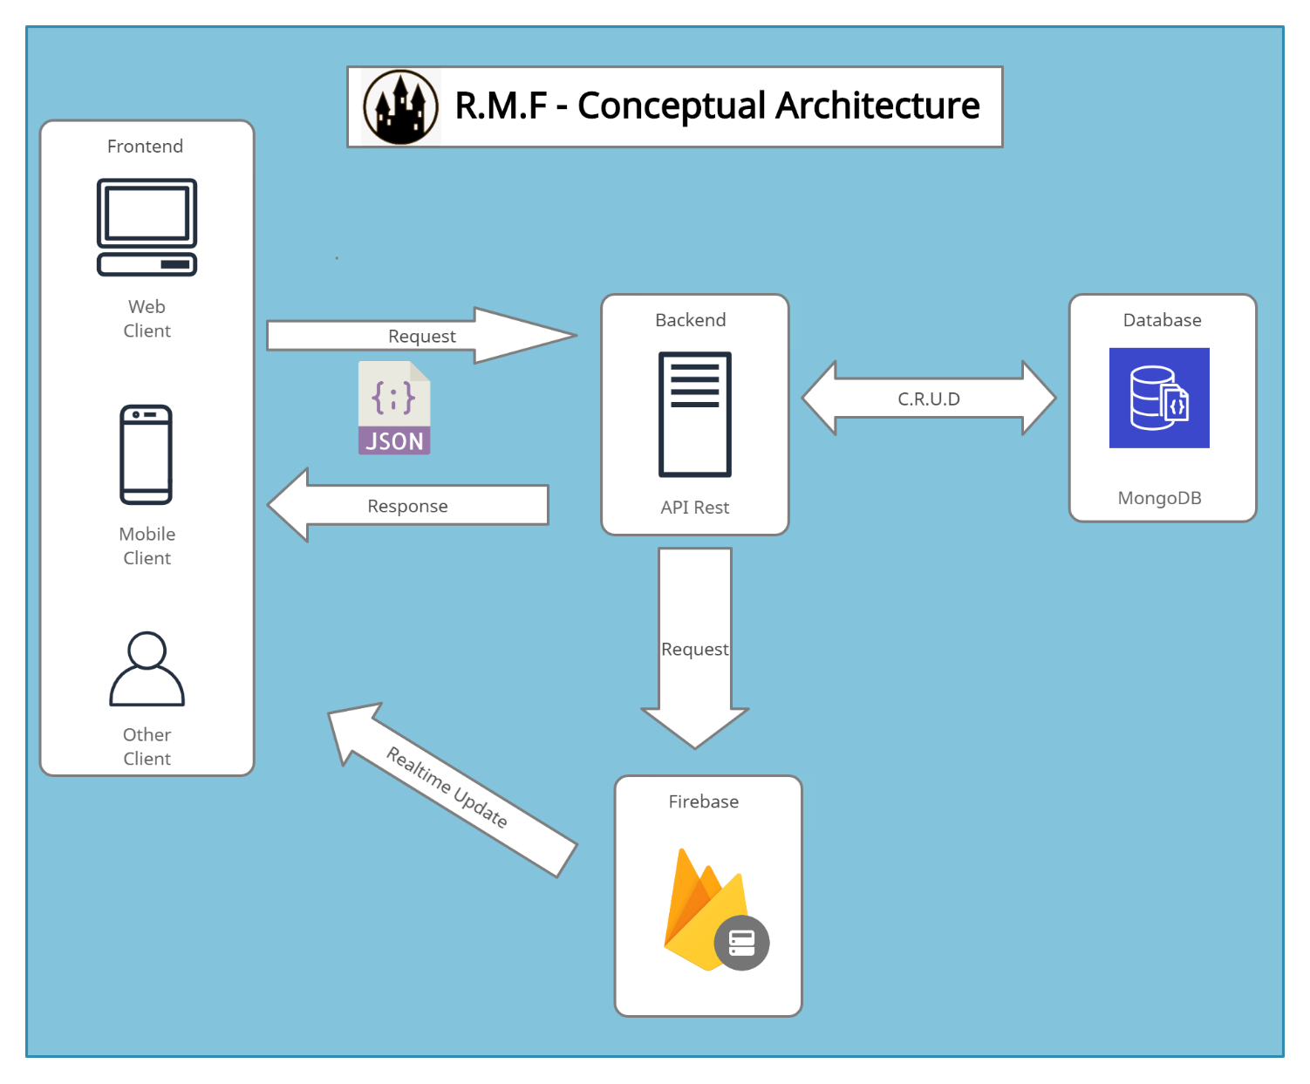
Metodologia
Arquitetura Conceitual
Notes:
A arquitetura SOFEA (Service Oriented to Front-End Architecture,
ou seja, Service Orientado ao Frontend) diverge dos modelos mais tradicionais onde tínhamos na mesma aplicação (ou projeto), tanto o frontend, quanto o backend.

Slide 27
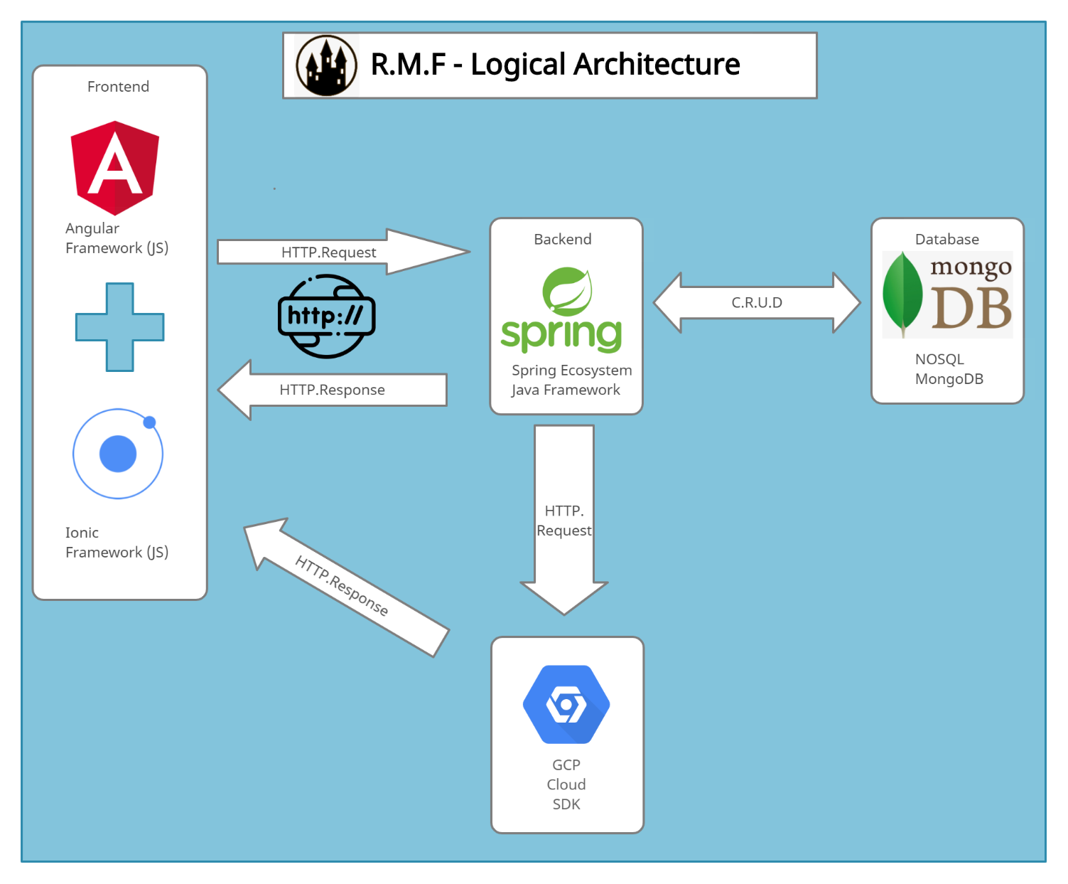
Metodologia
Arquitetura Lógica

Slide 28
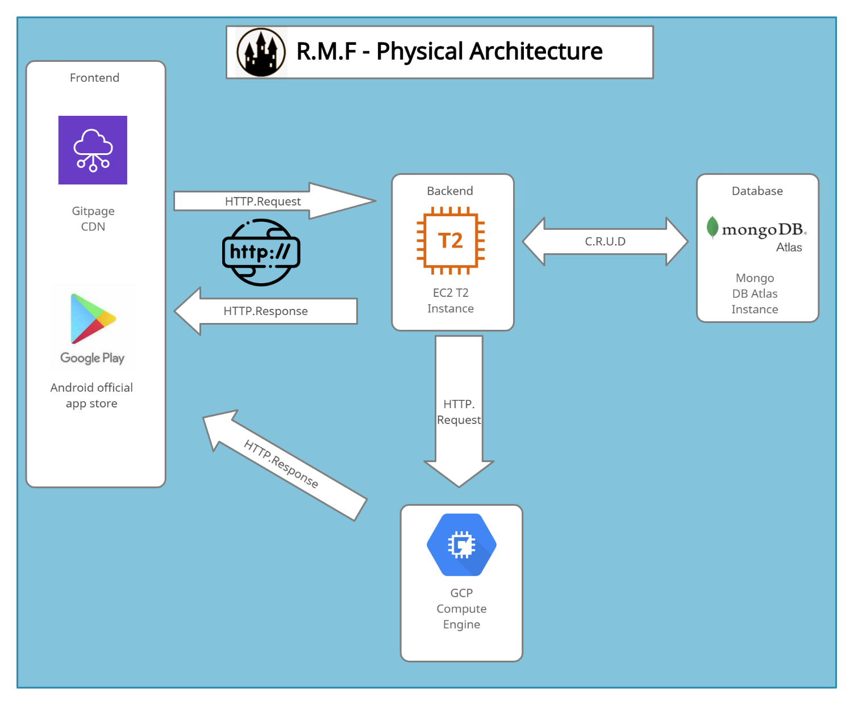
Metodologia
Arquitetura Física

Slide 29
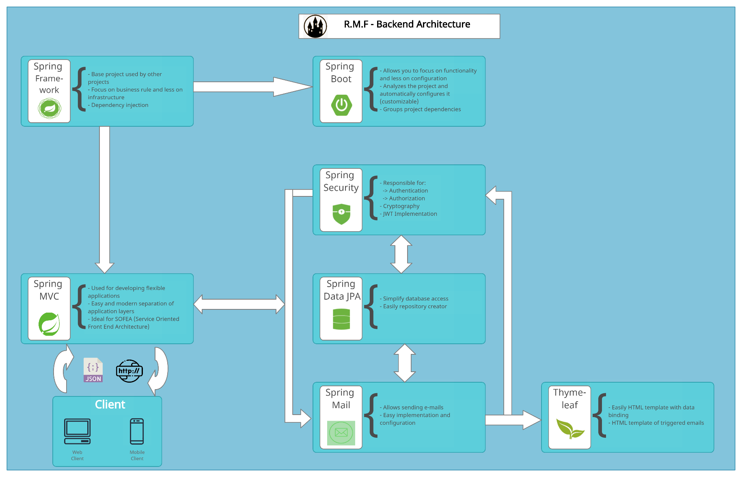
Metodologia
Arquitetura do Backend

Slide 30
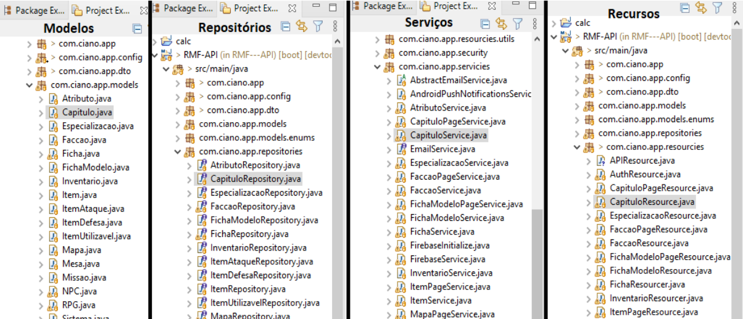
Metodologia
Camadas da Aplicação
Notes:
Próximo tópico: Segurança

Slide 31
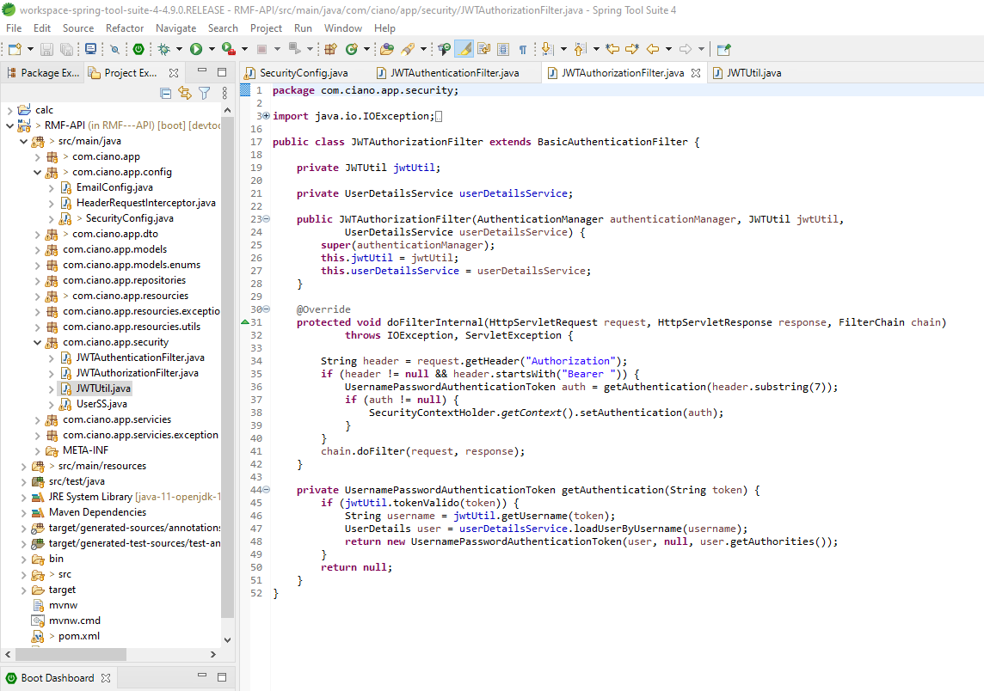
Metodologia
Segurança: autenticidade e autorização
Na era da informação, o ativo mais valioso que temos é a própria informação.
Com o Spring Security, é possível implementar os principais requisitos de segurança lógica como, autenticidade e autorização.
Sendo o backend serverless, é feito uso do JWT (JSON Web Token), que é assinado e autenticado com uma palavra secreta, cujo, apenas o backend conhece, e então fornece ao cliente que deverá este JWT como forma de autenticação.
Notes:
Serverless = não mantém o estado ou conexão do cliente;
JWT é trafegado no header para verificar as políticas de autorização do usuário, ou seja, define aquilo que o usuário pode ver, criar, atualizar ou deletar dentro da aplicação, com base na implementação de um filtro;

Slide 32
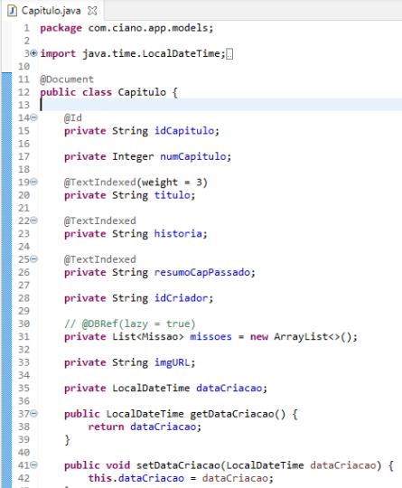
Metodologia
Regras de acesso a banco de dados
O Spring Data, possibilita mapear e associar quais classes também serão entidades no banco de dados.
Com a anotação @Document, abstraindo não só toda a criação e atualização da arquitetura do banco (DDL), como todas as manipulações do mesmo (DML), independentemente do banco que é utilizado, através da interface Repository.
Notes:
No caso, como foi utilizado um banco não-relacionado como o MongoDB, temos um Documento, e não uma entidade de fato;
Anotação @Id: podemos marcar qual atributo representa o nosso identificador
Anotação @DBRef: podemos marcar se o atributo é uma referência a outra entidade (documento) no banco.
Anotação @TextIndexed: é possível mapear os campos de texto que serão indexados para poder serem facilmente pesquisados

Slide 33
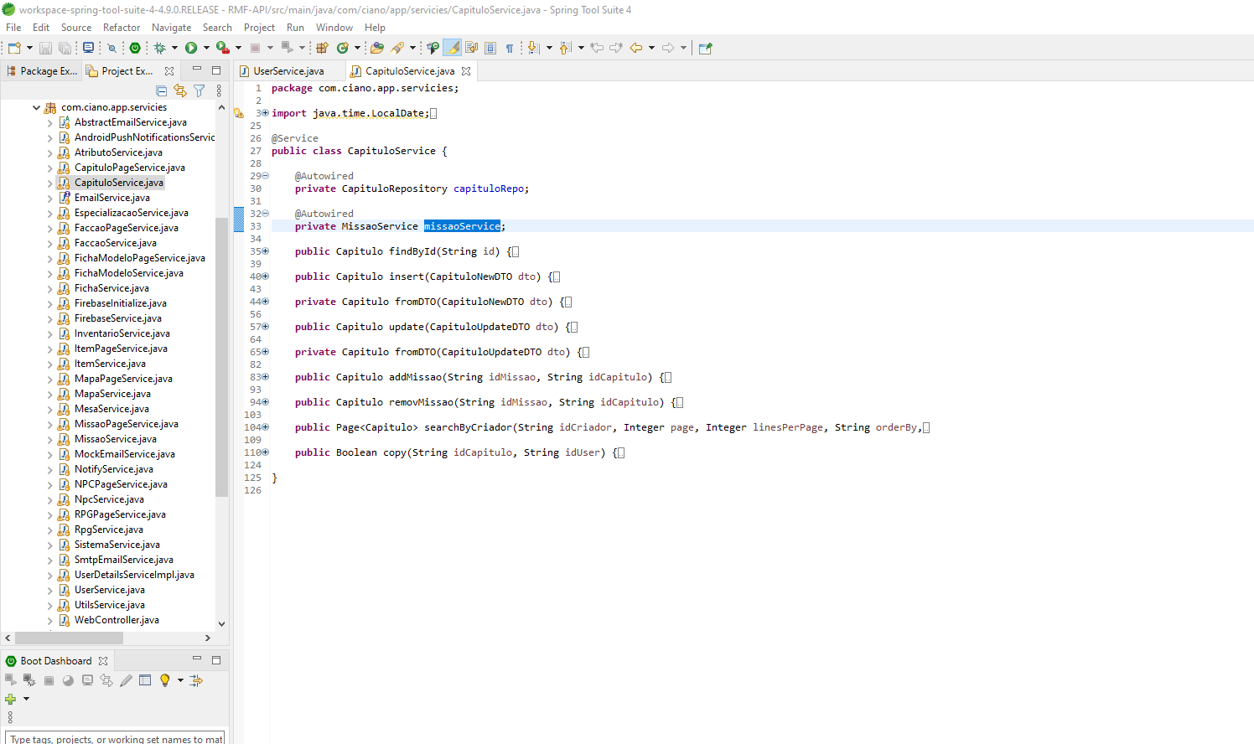
Metodologia
Regras de Negócio
Com o Spring MVC, a aplicação foi separada em camadas, visando a manutenção, melhoria e escalabilidade a longo prazo.
Podemos traduzir regras de negócio e funcionalidades, em serviços que a aplicação possui.
Esses serviços são implementados utilizando as anotações do core do Spring como o @Service que indica ao Spring Boot, que aquela classe pode ser injetada em outra classe.
Notes:
Serverless = não mantém o estado ou conexão do cliente;
JWT é trafegado no header para verificar as políticas de autorização do usuário, ou seja, define aquilo que o usuário pode ver, criar, atualizar ou deletar dentro da aplicação, com base na implementação de um filtro;

Slide 34
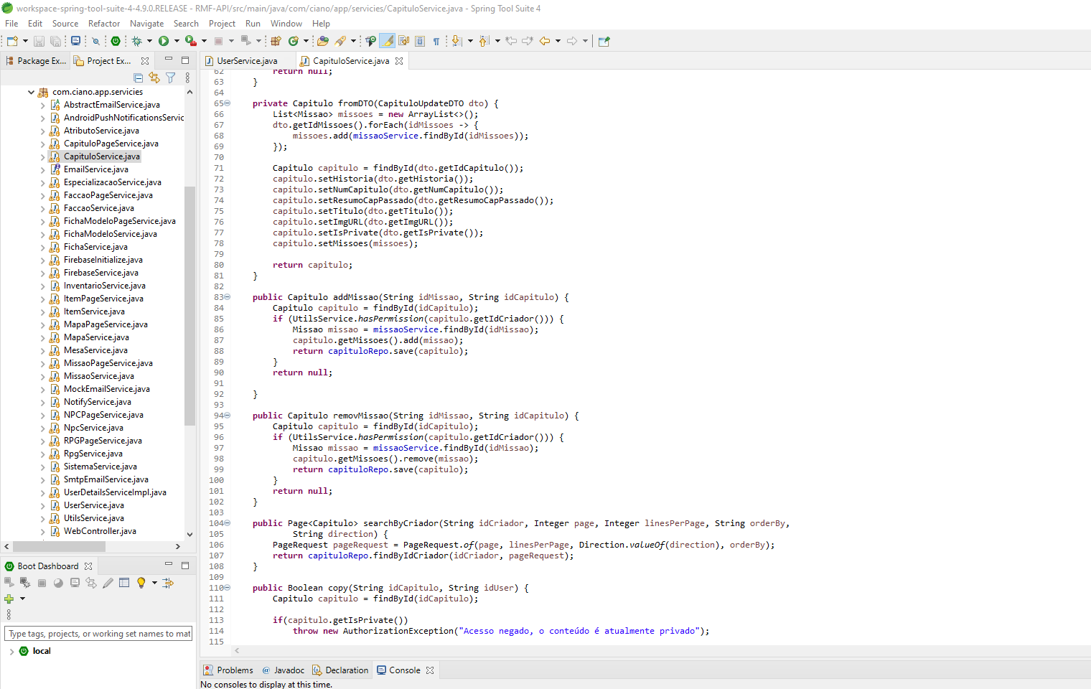
Metodologia
Serviços
Um serviço nada mais é do que uma classe que contém métodos referente a uma funcionalidade ou entidade de uma aplicação.
Dentre as múltiplas funcionalidades que as classes da aplicação possui, as mais comuns entre as classes de serviço, são funcionalidades de inserção, atualização busca por identificação, busca por páginas com base no usuário criador e cópia de conteúdo.
Notes:
Abordar a classe CapituloService, que possui dois métodos específicos, para adicionar ou remover uma missão à um capítulo
(respectivamente os métodos addMissao e removMissao).
Enquanto os demais métodos são comuns a todos os outros recursos, ou seja, cada service implementa essas mesmas
funcionalidades.

Slide 35
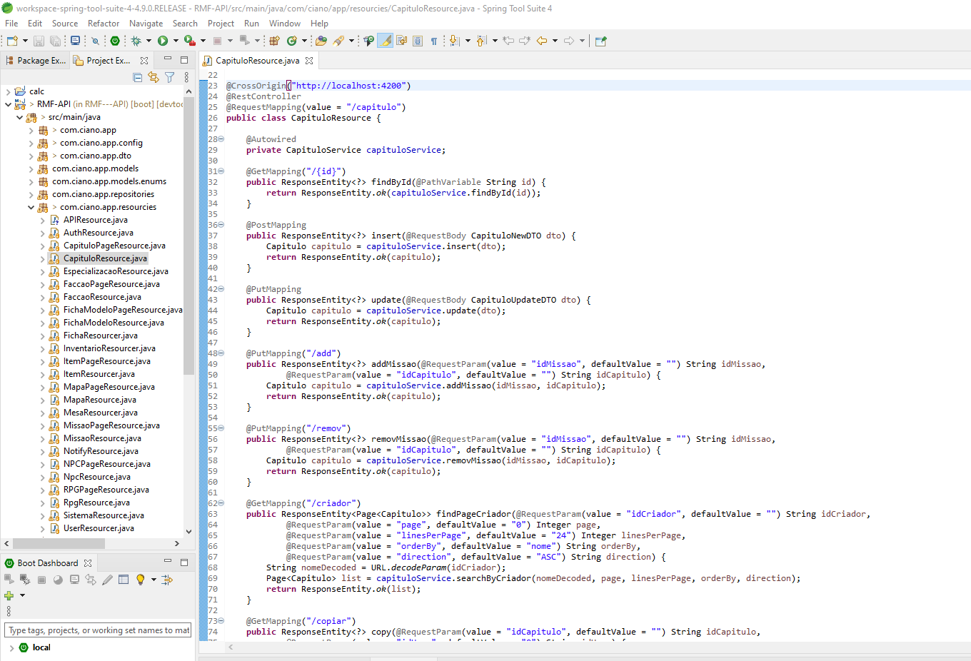
Metodologia
Interface com cliente
Com o Spring MVC, temos a camada de controle, sendo responsável por receber as requisições, chamar o serviço equivalente para realizar a operação, e na sequência, retornar uma resposta.
Nos controles temos diversos endpoints, como FindById, Insert, Update e FindPageByCriador, que nos retorna uma resposta.
Notes:
Controle também chamado de Recurso;
Endpoint, ponto de toque, ponto onde se interage de fato com o sistema;
FindById = Que tem como finalidade retornar um recurso de acordo com o ID passado;
Insert = Que tem como finalidade incluir um novo recurso;
Update = Que tem como finalidade atualizar um recurso;
FindPageByCriador = Que tem como finalidade retornar uma paginação com o recurso de acordo com o criador;
200 = Representa sucesso;
404 = Representa não encontrado;
403 = Proibido;

Slide 36
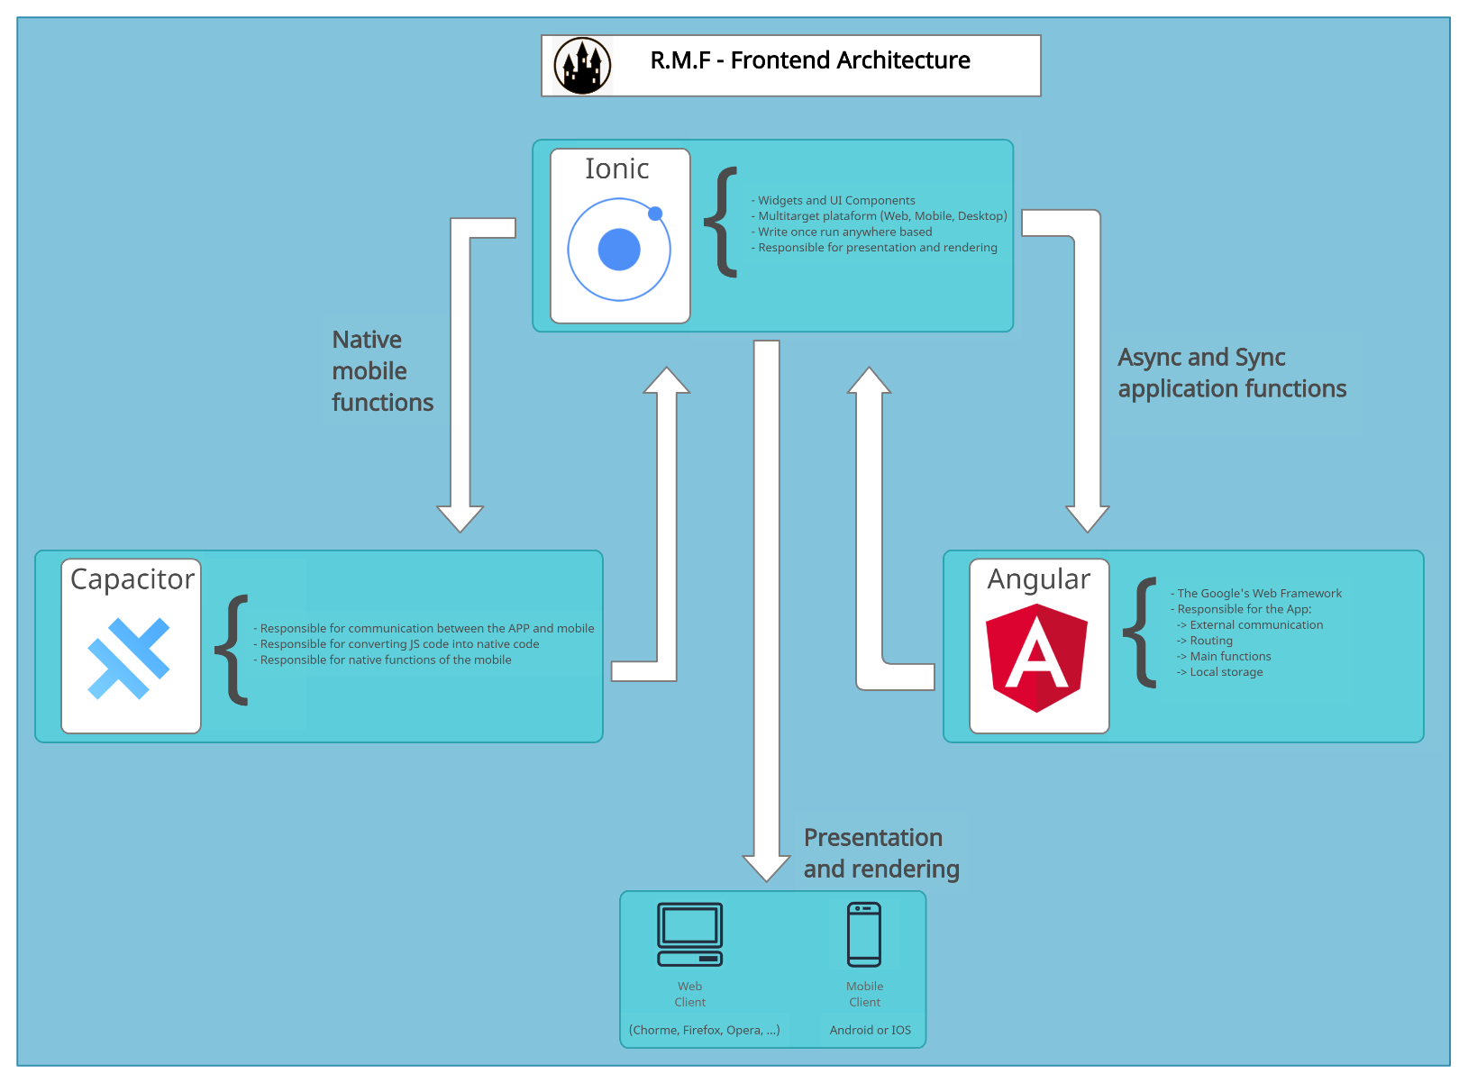
Metodologia
Arquitetura do Frontend

Slide 37
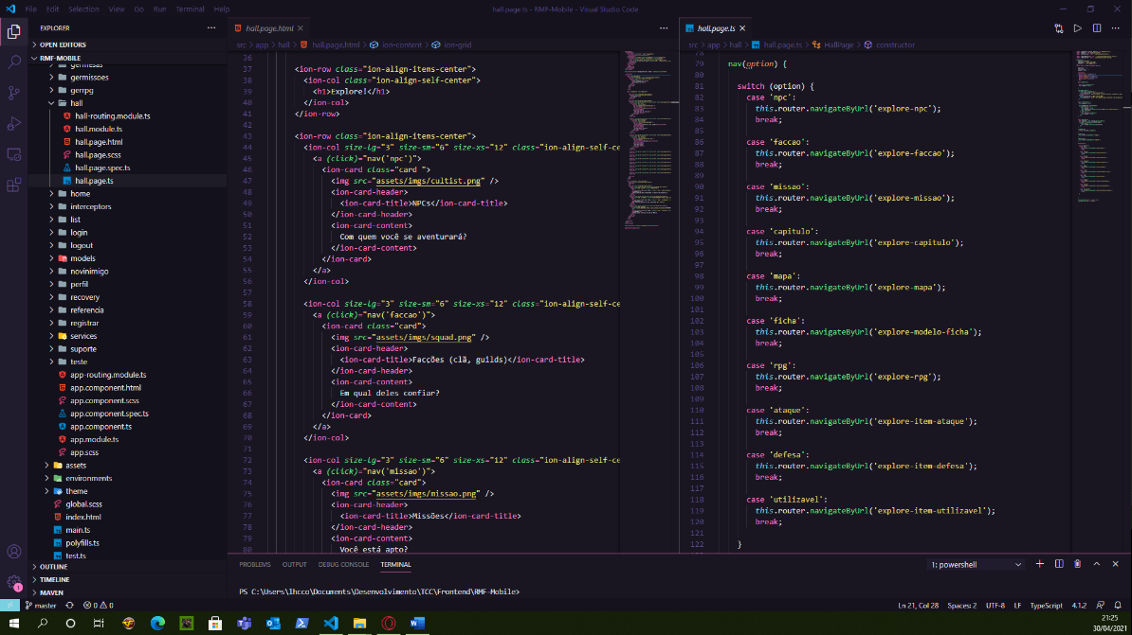
Metodologia
Página principal (Hall)
O Hall, nos possibilita explorar conteúdos criados pelos usuários.
Para alcançar tal objetivo, foi necessário criar um componente-página, onde por meio do layout baseado em grid, neste caso o ion-grid, foi possível escrever um código HTML que organiza a estrutura visual da página.
Enquanto o arquivo .TS do componente, fica responsável pelas funcionalidades, e o arquivo .SCSS fica responsável pelos estilos
Notes:
Componente-página = um componente que também é uma página;
Função de navegação utiliza um membro Router instanciado do core do Angular para poder redirecionar o usuário de acordo com a opção escolhida

Slide 38
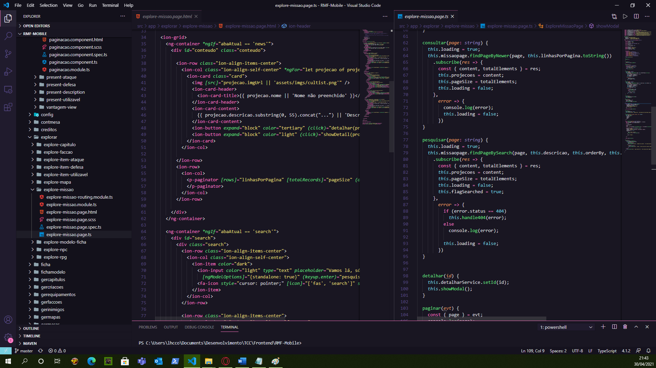
Metodologia
Explorar
No explorar, podemos ver todos os conteúdos de um recurso desejado Contudo, independentemente do conteúdo escolhido, todos os componentes-página explorar, são iguais, possuindo a mesma estrutura e funcionalidade.
Todos os componentes Angular, possui uma HTML,e em muitos casos widgets do Ionic e do PrimeNG.
Notes:
Conteúdos como missões, clãs, itens, mapas , NPCs, capítulos e por aí vai;

Slide 39
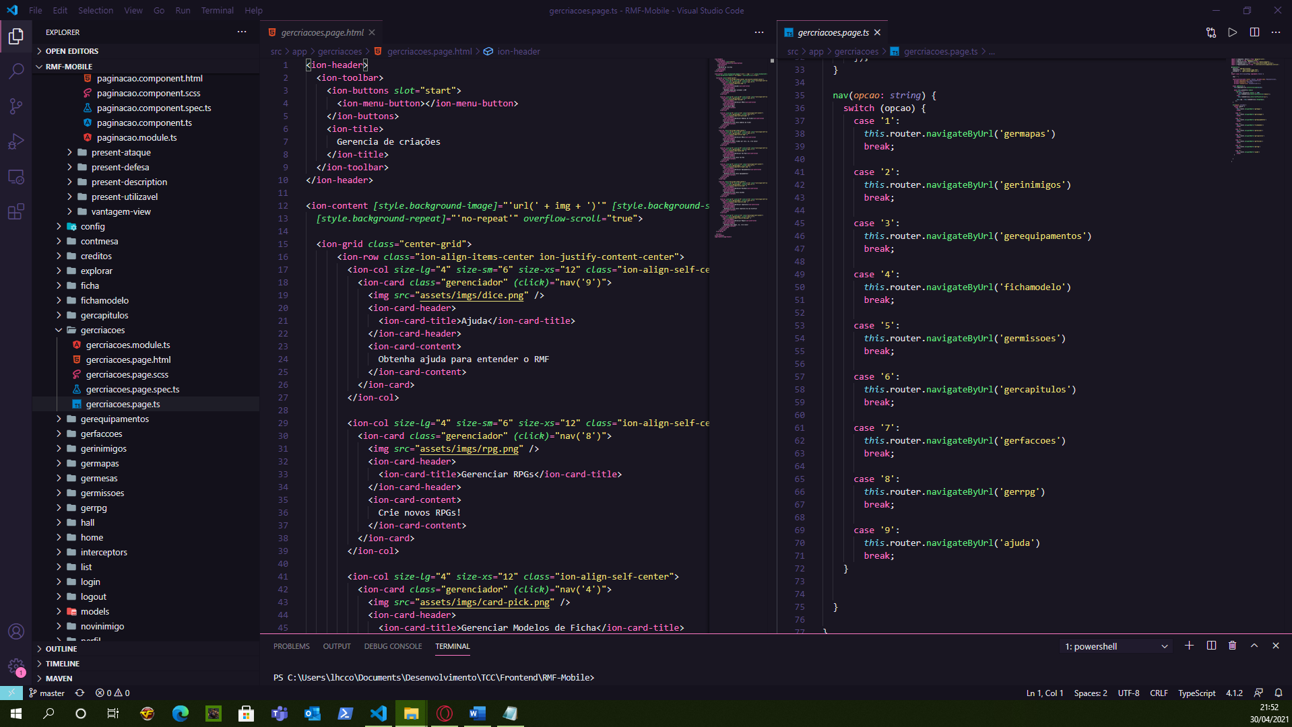
Metodologia
Gerenciamento de criações
Uma vez logado na aplicação, o usuário pode gerenciar todas as suas criações, para isso temos um componente-página que tem como função possibilitar ao usuário a navegação para o conteúdo cujo o mesmo deseja gerenciar ou criar.
Ao desejar gerenciar um recurso, uma paginação construída com o Widget do PrimeNG, exibirá todo o respectivo conteúdo criado pelo usuário autenticado.

Slide 40
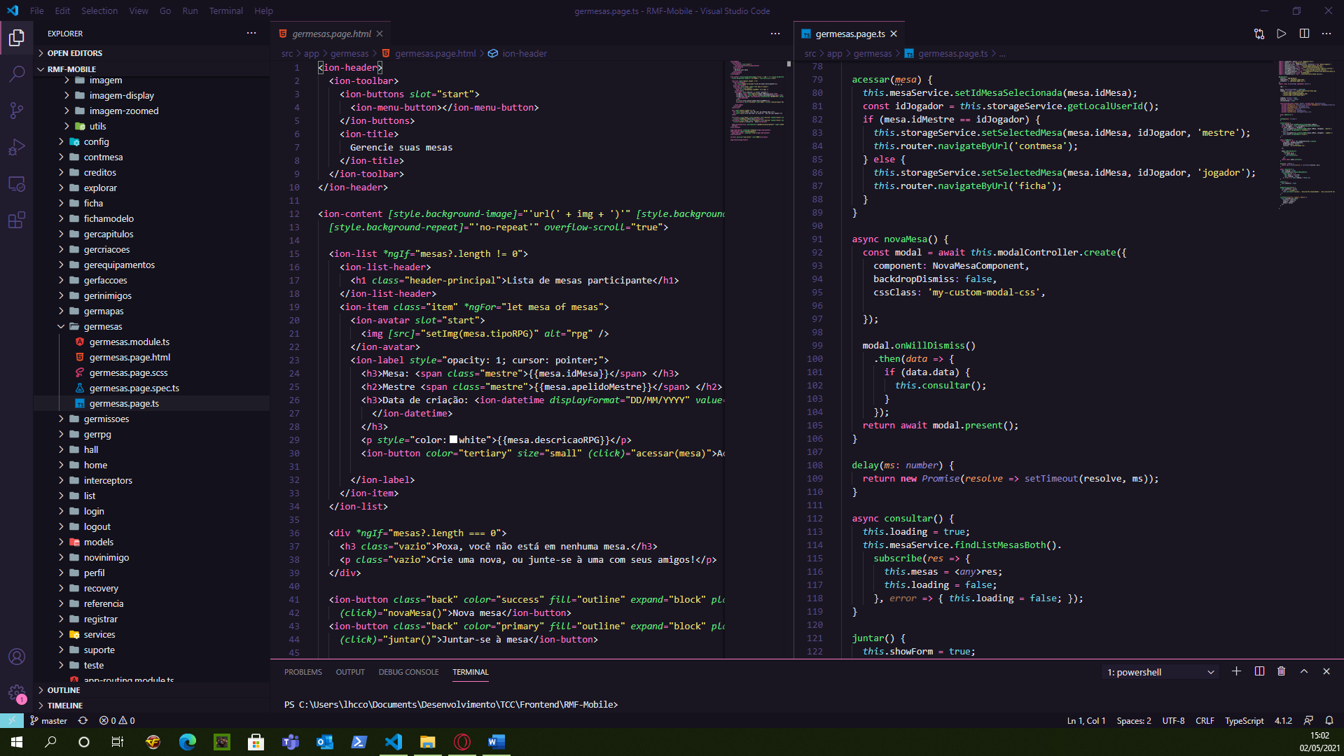
Metodologia
Participações de Mesas
Fazendo uso de widgets Ionic como o ion-list, ion-item, o ion-label e o ion-avatar, é listado ao usuário todas as mesas em que ele se encontra.
Ao tentar acessar uma mesa, uma função, verificará qual o ID da mesa, bem como se o usuário que está tentando acessá-la é um jogador ou um administrador nesta mesa.
Notes:
ion-list (uma listagem);
ion-item (para simbolizar e desenhar a representação de um item)
ion-label (os rótulos usados);
ion-avatar (para a miniatura de uma imagem);
Se o usuário for um jogador, a aplicação redirecionar o mesmo à uma página chamada “Ficha”, onde o mesmo poderá acessar a sua ficha, bem como outras informações referente ao RPG sendo jogado. Se o usuário for um administrador, ele será redirecionado à uma página chamada “Continuar Mesa”, onde encontrará as funcionalidades para administrar a mesma;

Slide 41
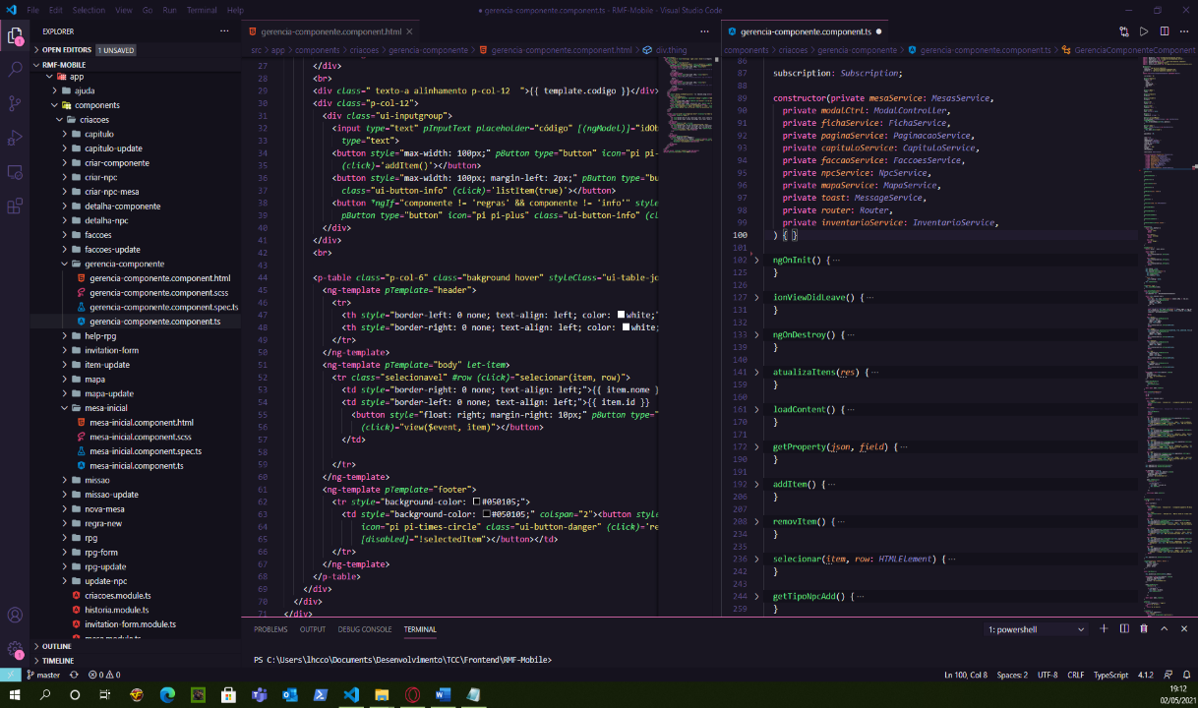
Metodologia
Gestão da Mesa
O componente-página Mesa utiliza dentro dele seis instâncias do componente “Gerencia Componente” que por sua vez, cria de modo detalhado, uma visão mais alto nível e gerencial, do conteúdo presente.
As funcionalidades, de maiores destaques são a “addItem”, “selecionar”, “removItem” e a “view” que, carrega uma sobre tela do componente “DetalhaComponente” configurado com o conteúdo desejado.
Notes:
DetalhaComponente = Renderiza em tempo real outros componentes dentro de um componente pai, conforme solicitado pelo usuário

Slide 42
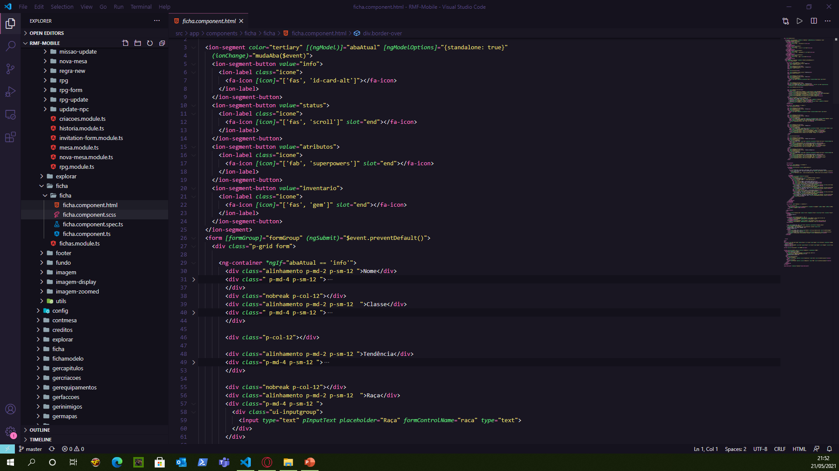
Metodologia
Estrutura do componente Ficha
O componente mais complexo e com maior gama de funcionalidades, a “Ficha” possui em sua arquitetura, quatro segmentações, informações, status, atributos e inventário, onde as três primeiras tem seus próprios formulários, enquanto a última se trata de um componente instanciado dentro do componente “Ficha”. A estrutura do componente, faz uso de diversos widgets do framework Ionic, e da biblioteca PrimeNG. Dentre esses widgets, merecem destaques o ion-segment, Toast, DataView e InputText
Notes:
ion-segment – responsável pela segmentação da página;
Toast – responsável pelas mensagens na tela;
DataView – responsável pela renderização dos atributos;
InputText – responsável pelos campos digitáveis na tela;

Slide 43
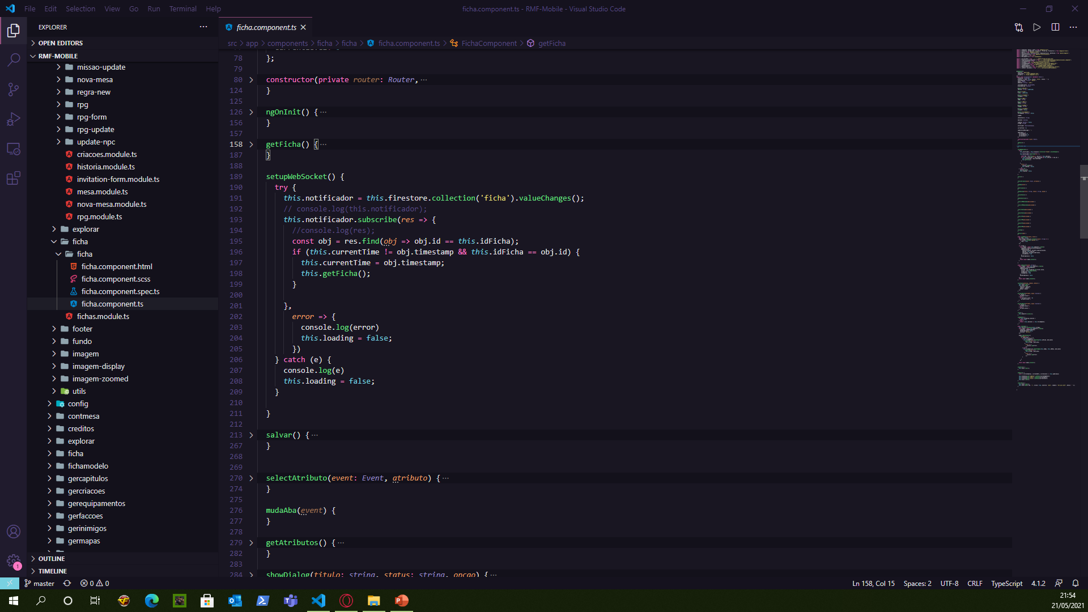
Metodologia
Ficha em tempo real
A função “setupWebSocket”, é a responsável por criar e estabelecer uma conexão de tempo real entre o frontend, e o Firebase, onde o mesmo fica “ouvindo” as mudanças que estão ocorrendo na ficha em questão e então a atualiza em tempo real, isto é, se o administrador da mesa realizar uma mudança na ficha do jogador Z e o jogador Z estiver com a ficha dele aberta, o mesmo receberá em tempo real, a atualização.
Notes:
A função “setupWebSocket”, é a responsável por criar e estabelecer uma conexão de tempo real entre o frontend, e o Firebase, onde o mesmo fica “ouvindo” as mudanças que estão ocorrendo na ficha em questão e então a atualiza em tempo real, isto é, se o administrador da mesa realizar uma mudança na ficha do jogador Z e o jogador Z estiver com a ficha dele aberta, o mesmo receberá em tempo real, a atualização.

Slide 44
Testes e Resultados
Insomnia
Execução do Aplicativo
Hall
Gerenciamento & Criação
Gestão de mesas
Perfil
Suporte
Disponibilização
Resultado da versão de distribuição

Slide 45
Testes e Resultados
Insomnia
Fundamental para poder testar e depurar a API Rest da aplicação (backend), foi criado no Insomnia um ambiente personalizado contendo todas as requisições para os endpoints da API organizados em pastas representando os recursos disponíveis na aplicação.

Slide 46
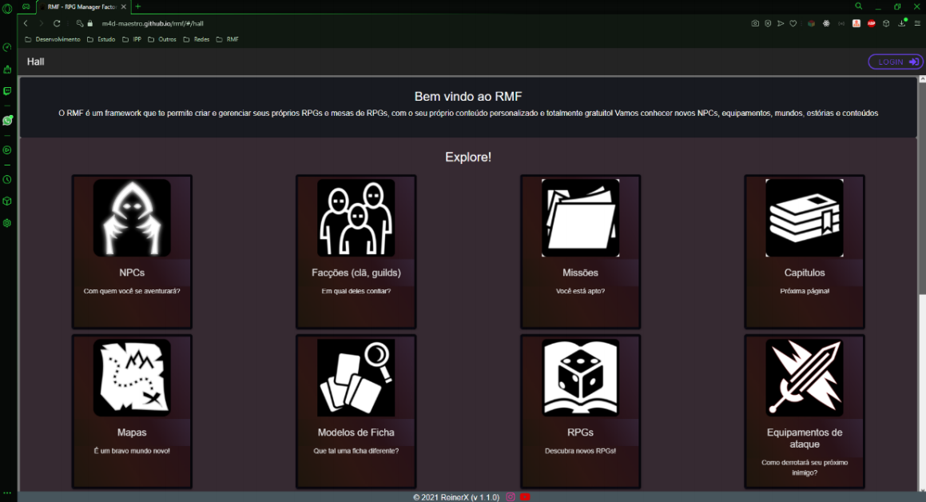
Testes e Resultados
Hall

Slide 47
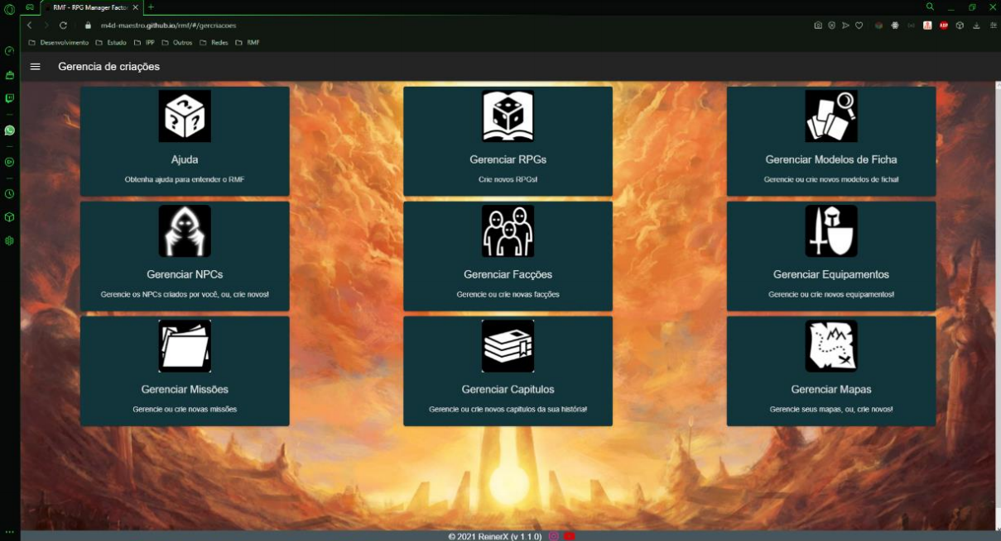
Testes e Resultados
Gestão de Conteúdo

Slide 48
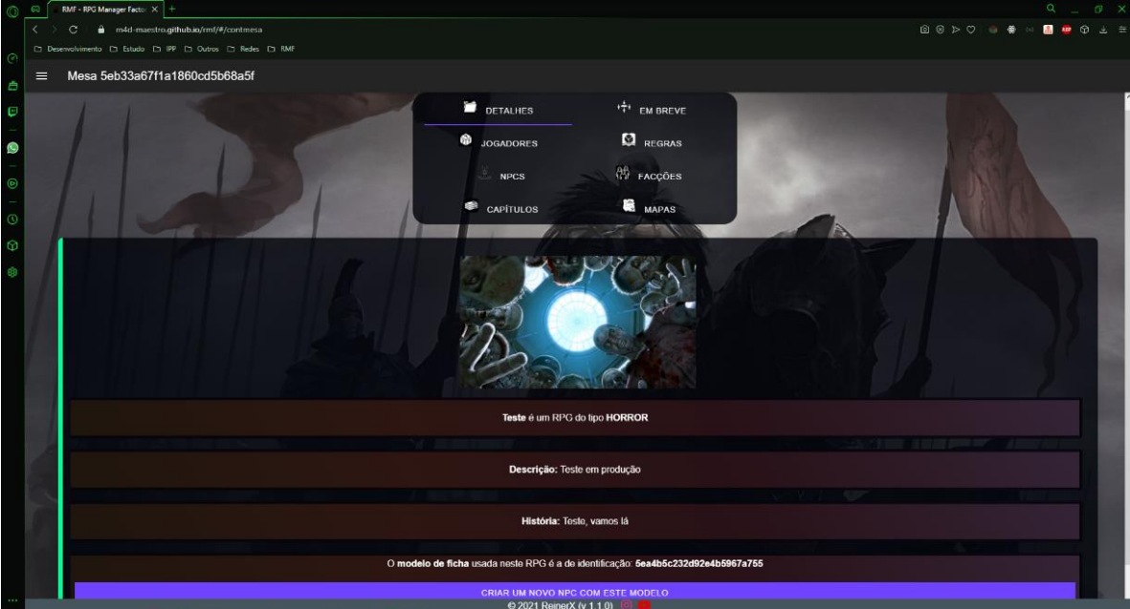
Testes e Resultados
Gestão de Mesas

Slide 49

Testes e Resultados
Disponibilização
Disponível via web no link https://m4d-maestro.github.io/rmf/, e via Android disponível na Playstore em https://play.google.com/store/apps/details?id=com.ciano.rmf2.
Também disponível através do holder https://m4d-maestro.github.io/rmf-holder-site/#/home

Slide 50
Conclusão
Este trabalho tratou sobre todos os processos que abrangeram a elaboração de uma aplicação multiplataforma para smartphones com sistema operacional Android e através de navegadores web. O objetivo proposto foi o de construir um framework que servisse de ferramenta para auxílio de usuários que desejam criar, compartilhar, reusar e gerenciar conteúdos de RPG (Role Play Games), de forma gratuita e em português. No caso deste projeto, um dos objetivos era o de ter um framework com alta disponibilidades, baseado em nuvem, portanto foi utilizado o Amazon Web Service (AWS), Github Page, GoDaddy e Firebase para apoiar este requisito não-funcional.

Slide 51
Conclusão
Foram definidos todos os requisitos-funcionais necessários para atender adequadamente ao funcionamento esperado, entre eles, possibilitar a criação de diversos tipos de conteúdo de RPG que se complementam em uma mesa de jogo, que pode facilmente ser gerida por um administrador com efeito em tempo real, com a possibilidade de acrescentar e remover, não só conteúdo, como jogadores da mesa. Além disso, devido ao Hall, é fácil compartilhar e conhecer conteúdos de RPG, para incentivar e suportar a criatividade humana, e consequentemente emponderar o usuário.

Slide 52
Conclusão
Atualmente, o framework se encontra online e disponível à todos em sua versão de distribuição, e conta com mais de cento e dois usuários, e dez avaliações máximas na Playstore.

Slide 53
Conclusão
Trabalhos Futuros
Acréscimo de Funcionalidades como:
Dados virtuais com atualização em tempo real
Campos de batalhas
Feed de notícias do mundo RPG
Loja Virtual para venda de:
Dados e miniaturas
Livros de RPG
Colecionáveis e enfeites
Disponibilização para IOS

Slide 54
Referências Bibliográficas
ANGULAR. The modern web developer's platform. Disponível em: https://angular.io. Acesso em: 9 mai. 2021.
AWS AMAZON. Home. Disponível em: https://aws.amazon.com/pt/. Acesso em: 9 mai. 2021.
BRASIL ESCOLA. JOGOS E BRINCADEIRAS NO PROCESSO DE APRENDIZAGEM. Disponível em: https://educador.brasilescola.uol.com.br/orientacao-escolar/jogos-brincadeiras-no-processo-aprendizagem.htm. Acesso em: 9 mai. 2021.
CURSOS IPED. Benefícios didáticos do jogo de xadrez. Disponível em: https://www.iped.com.br/materias/educacao-e-pedagogia/beneficios-didaticos-jogo-xadrez.html. Acesso em: 9 mai. 2021.
ECLIPSE. Home. Disponível em: https://www.eclipse.org. Acesso em: 9 mai. 2021.
EDUCA MAIS BRASIL. Atividades que proporcionam entretenimento e benefícios para a saúde. Disponível em: https://www.educamaisbrasil.com.br/enem/educacao-fisica/jogos. Acesso em: 9 mai. 2021.

Slide 55
Referências Bibliográficas
EFDEPORTES. As concepções de jogos para Piaget, Wallon e Vygotski. Disponível em: https://www.efdeportes.com/efd195/jogos-para-piaget-wallon-e-vygotski.htm. Acesso em: 9 mai. 2021.
GO JAVA. Java Powers Our Digital World. Disponível em: https://go.java/. Acesso em: 9 mai. 2021.
IONIC FRAMEWORK. One codebase. Any platform. Disponível em: https://ionicframework.com. Acesso em: 9 mai. 2021.
JAVA. O que é o Java?. Disponível em: https://www.java.com/pt-BR/about/whatis_java.jsp. Acesso em: 9 mai. 2021.
LEGIÃO DOS HERÓIS. 10 CELEBRIDADES QUE JOGAM RPG DE MESA E VOCÊ NÃO SABIA. Disponível em: https://www.legiaodosherois.com.br/lista/celebridades-que-jogam-rpg-de-mesa.html. Acesso em: 9 mai. 2021.
LUCIDCHART. O que é um diagrama de classe UML?. Disponível em: https://www.lucidchart.com/pages/pt/o-que-e-diagrama-de-classe-uml. Acesso em: 9 mai. 2021.

Slide 56
Referências Bibliográficas
MDN WEB DOCS. JavaScript. Disponível em: https://developer.mozilla.org/en-US/docs/Web/JavaScript. Acesso em: 9 mai. 2021.
MEDIUM. Javascript Framework: Qual escolher em 2018? Angular5 — ReactJS — Vue.js. Disponível em: https://medium.com/@contato.viniciuscesar/javascript-framework-qual-escolher-em-2018-angular5-reactjs-vue-js-9df39e7c5b65. Acesso em: 9 mai. 2021.
MONGODB ATLAS. Cloud-hosted MongoDB service on AWS, Azure and Google Cloud. Deploy, operate, and scale a MongoDB database in just a few clicks. Disponível em: https://www.mongodb.com/cloud/atlas/lp/try2?utm_source=google&utm_campaign=gs_americas_brazil_search_core_brand_atlas_desktop&utm_term=mongodb%20atlas&utm_medium=cpc_paid_search&utm_ad=e&utm_ad_campaign_id=12212624308&gclid=Cj0KCQjw6-SDBhCMARIsAGbI7UjkQMwtMbTamL1OXjD1ubzGrxHVlql51OxeewncPmxLSY72dJA_. Acesso em: 9 mai. 2021.
MONGODB. MongoDB The application data platform. Disponível em: https://www.mongodb.com/2. Acesso em: 9 mai. 2021.
NPMJS. All-the-package-names. Disponível em: https://www.npmjs.com/package/all-the-package-names. Acesso em: 9 mai. 2021.

Slide 57
Referências Bibliográficas
PRIMENG. The Most Powerful Angular UI Component Library. Disponível em: https://www.primefaces.org/primeng/. Acesso em: 9 mai. 2021.
SEGREDOS DO MUNDO. RPG de mesa, o que é? Dicas para iniciantes, como jogar e opções online. Disponível em: https://segredosdomundo.r7.com/rpg-de-mesa/. Acesso em: 9 mai. 2021.
SPRING. Spring Tools 4. Disponível em: https://spring.io/tools. Acesso em: 9 mai. 2021.
SPRING. Spring makes Java simple. Disponível em: https://spring.io/. Acesso em: 9 mai. 2021.
SPRING. Why Spring?. Disponível em: https://spring.io/why-spring. Acesso em: 9 mai. 2021.
TYPESCRIPT LANG. Typed JavaScript at Any Scale. Disponível em: https://www.typescriptlang.org. Acesso em: 9 mai. 2021.
W3SCHOOLS. JavaScript Tutorial. Disponível em: https://www.w3schools.com/js/DEFAULT.asp. Acesso em: 9 mai. 2021.

Slide 58


